Slide 1
소프트웨어 공학
#201710912 김지섭
#201710901 김석황
#201710925 박민주
#201710927 박성준
#201710945 윤성은
프로젝트 기말발표
#컴퓨터과학과 #3조 #상부3조

Slide 2
목 차
Ⅰ. 어플리케이션 소개
Ⅱ. 역할 분담설계
Ⅲ. 설계 (클래스 +시퀀스 다이어그램)
Ⅳ. 구현
Ⅴ. 애로사항

Slide 3
Ⅰ. 어플리케이션 소개
# 개발 동기
본 어플리케이션은 캠핑장 전용 플랫폼의 부재로 인한 문제를 해결하기 위해 개발되었습니다.
# 대표 기능
- 캠핑장 관리자로 로그인하여 정보 업로드하는 기능
- 고객의 예약 요청, 수정 이에 따른 관리자 입장에서의 예약 승인, 취소 기능
# 그 외 기능
- 관리자/ 회원의 개인정보를 로그인, 로그아웃 기능으로 체계적으로 보호할 수 있다.
- 고객들은 자신이 원하는 정보를 검색함으로 효율적인 탐색과 예약이 가능하다.
- 회원 탈퇴, 개인정보 수정 기능을 통해 계정 수정 및 삭제가 가능하다.

Slide 4
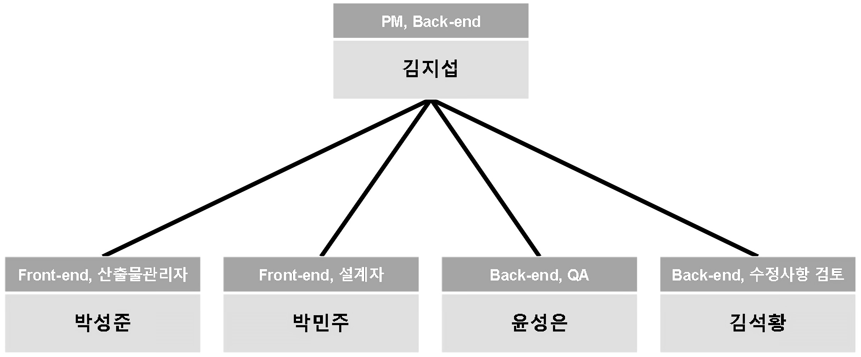
Ⅱ. 역할 분담
조직도
팀원 | 역할 | 내용
김지섭 | PM, 백엔드,기능 개발 | 프로젝트의 종합적인 관리, 통제 전체적인 앱 기능 개발 담당
박민주 | 프론트 엔드, 설계자, 기능 개발 | 앱 디자인 및 기능 개발 프로젝트 설계 담당
윤성은 | QA (품질관리), 백엔드 | 프로그램 품질 관리 프로젝트 설계 담당
박성준 | 산출물 관리자, 회의록 작성, 프론트 엔드 | 문서 산출물 종합적 관리 웹사이트 디자인 개발 프로젝트 설계 담당
김석황 | 수정사항 검토, 백엔드 | 전체적인 웹사이트 서버 개발 산출물 제출 전 문서사항 검토

Slide 5
Ⅲ. 설계
DB설계

Slide 6
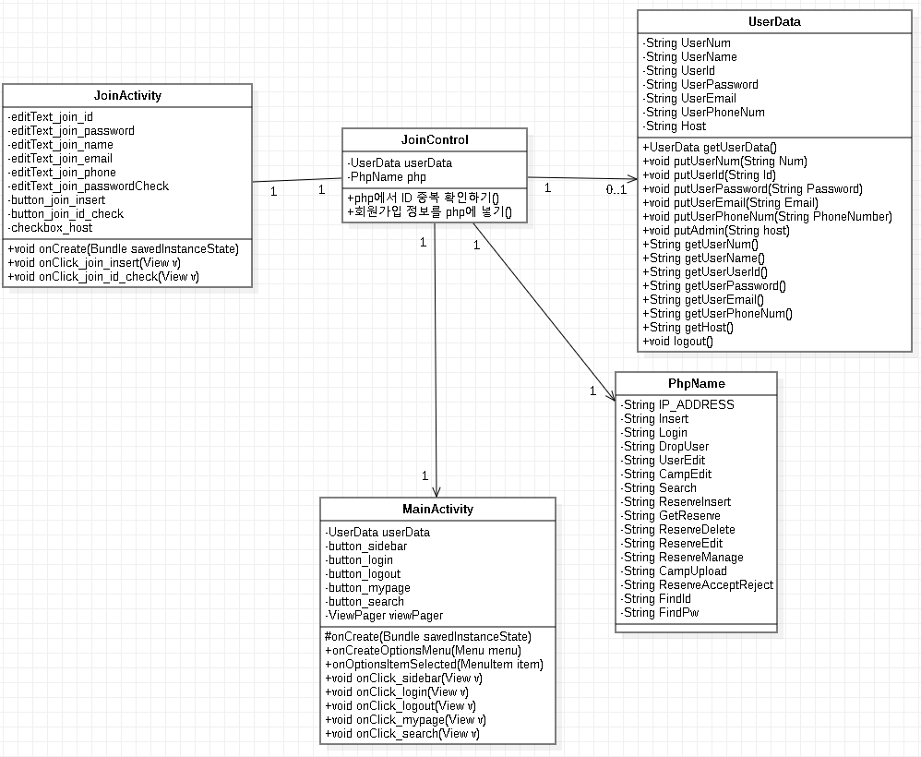
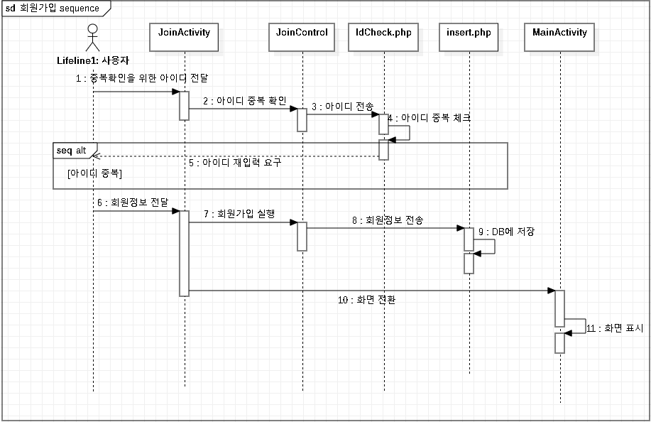
Ⅲ. 설계
회원가입 클래스
회원가입 시퀀스

Slide 7
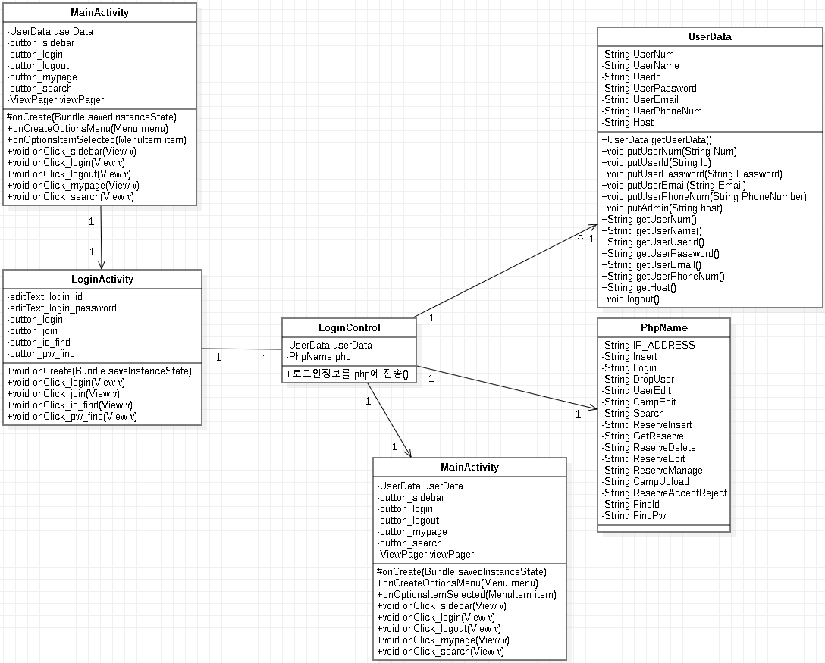
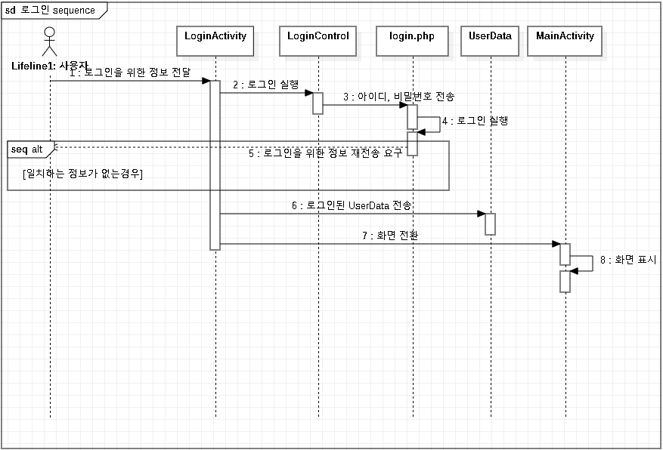
Ⅲ. 설계
로그인 클래스
로그인 시퀀스

Slide 8
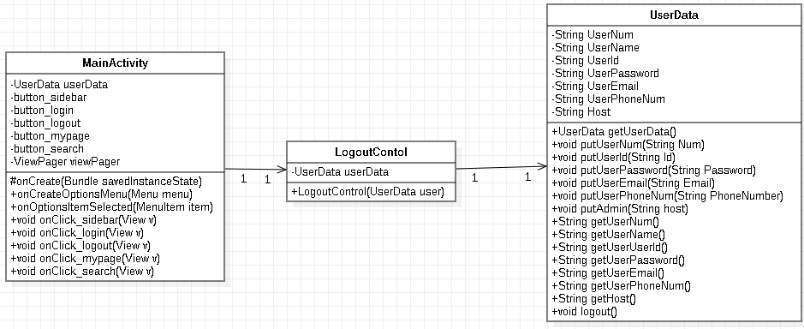
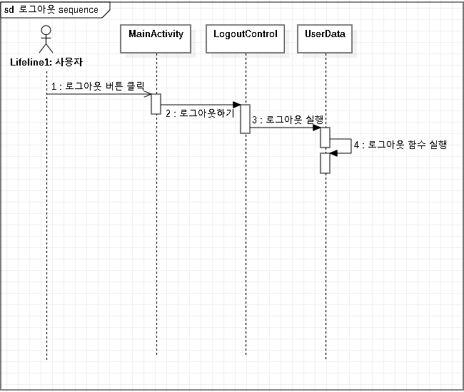
Ⅲ. 설계
로그아웃 클래스
로그아웃 시퀀스

Slide 9
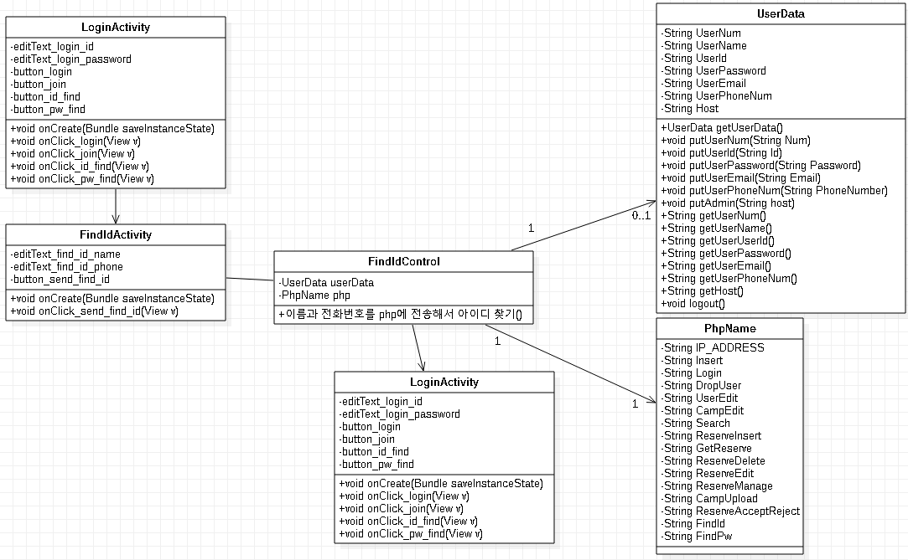
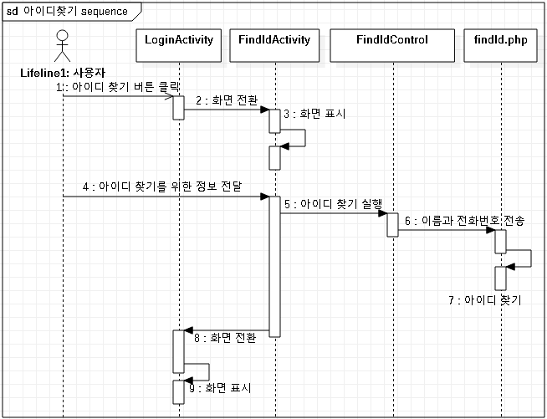
Ⅲ. 설계
아이디 찾기 클래스
아이디 찾기 시퀀스

Slide 10
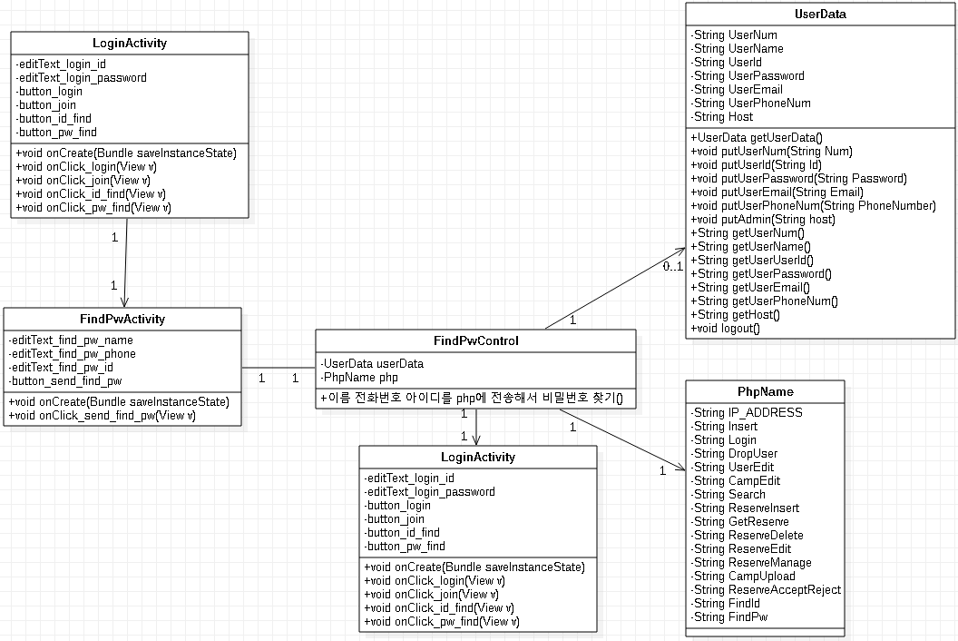
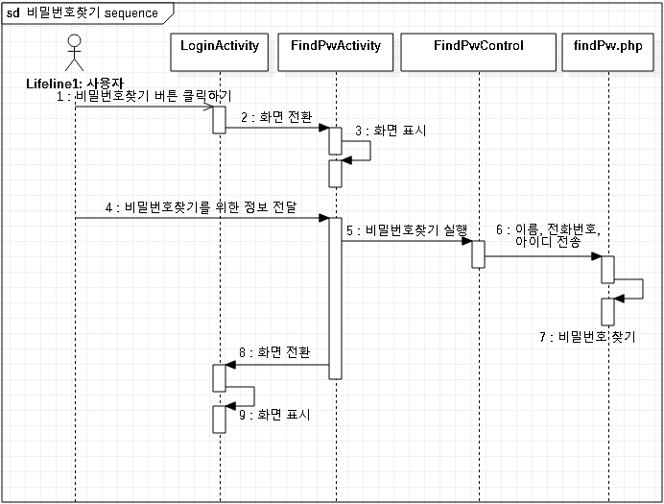
Ⅲ. 설계
비밀번호 찾기 클래스
비밀번호 찾기 시퀀스

Slide 11
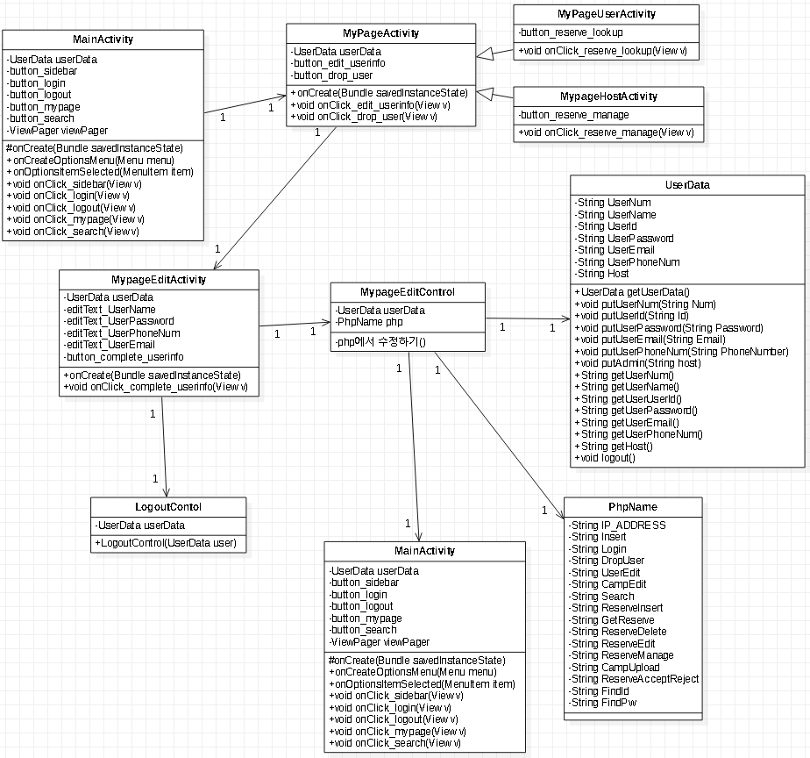
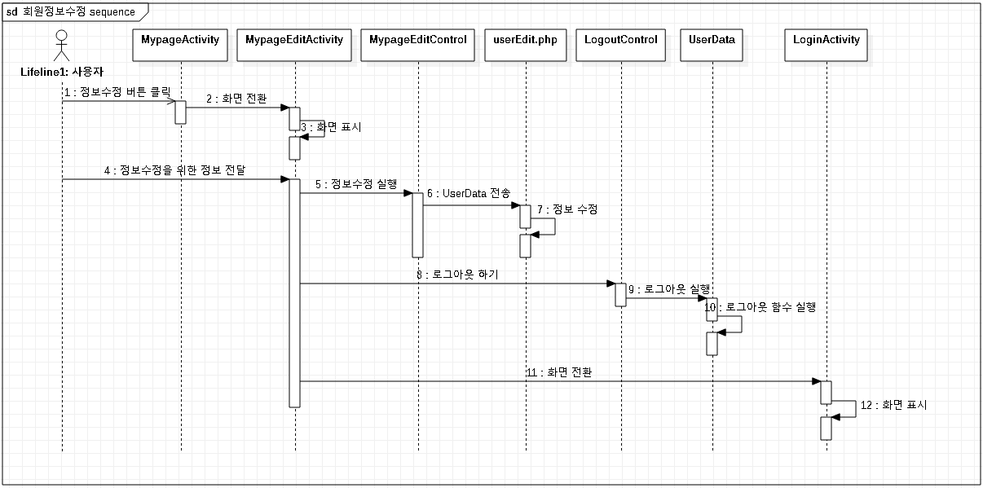
Ⅲ. 설계
회원 정보 수정 클래스
회원 정보 수정 시퀀스

Slide 12
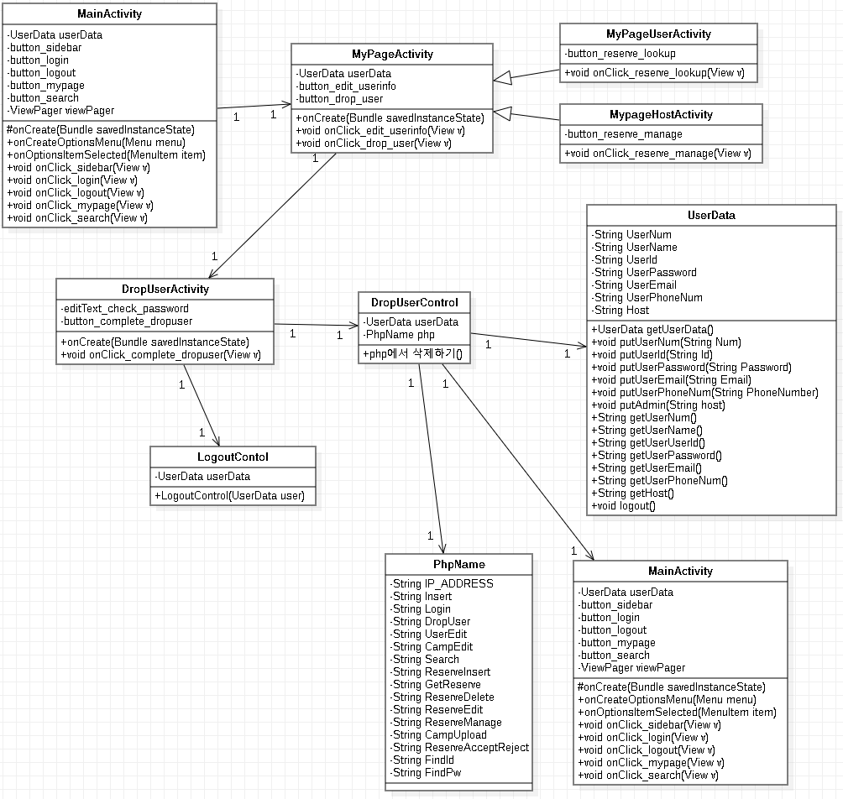
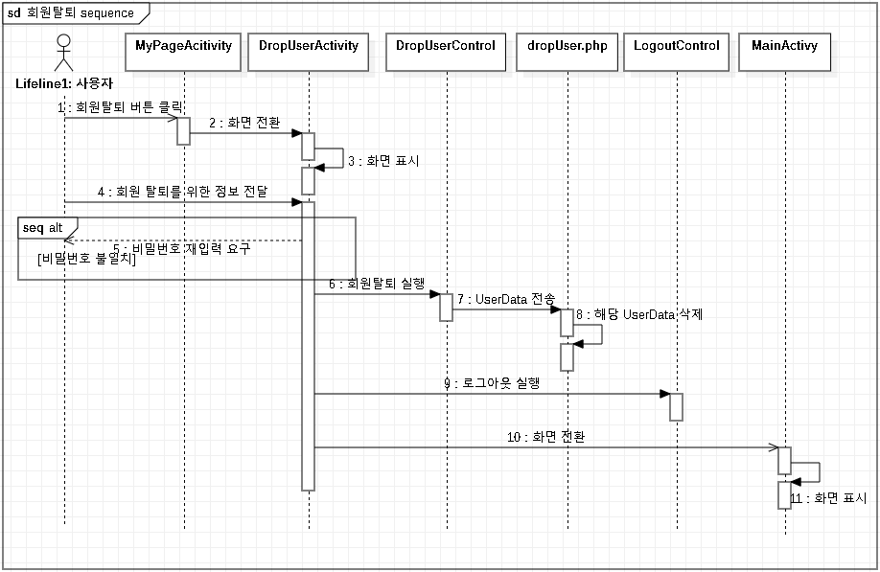
Ⅲ. 설계
회원 탈퇴 클래스
회원 탈퇴 시퀀스

Slide 13
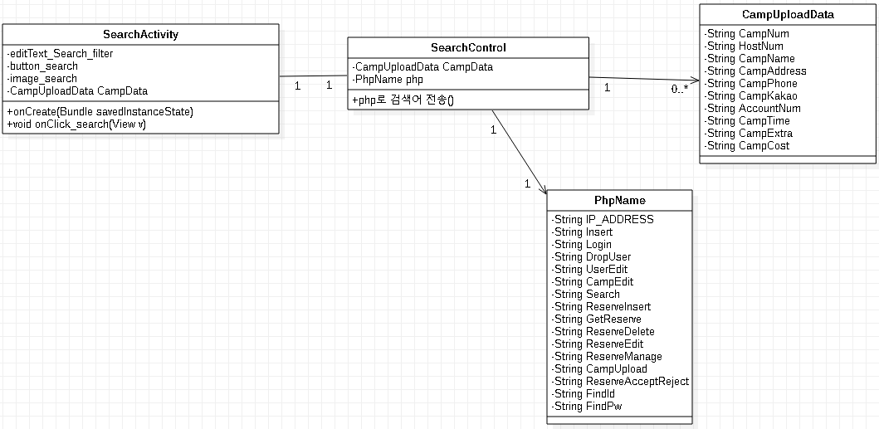
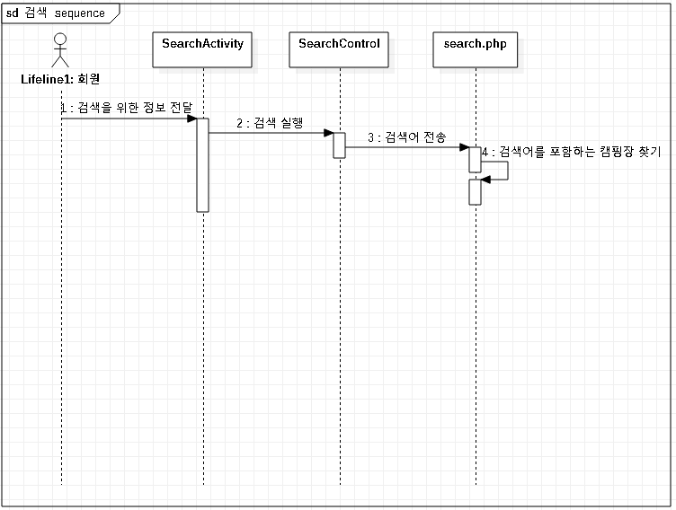
Ⅲ. 설계
검색 클래스
검색 시퀀스

Slide 14
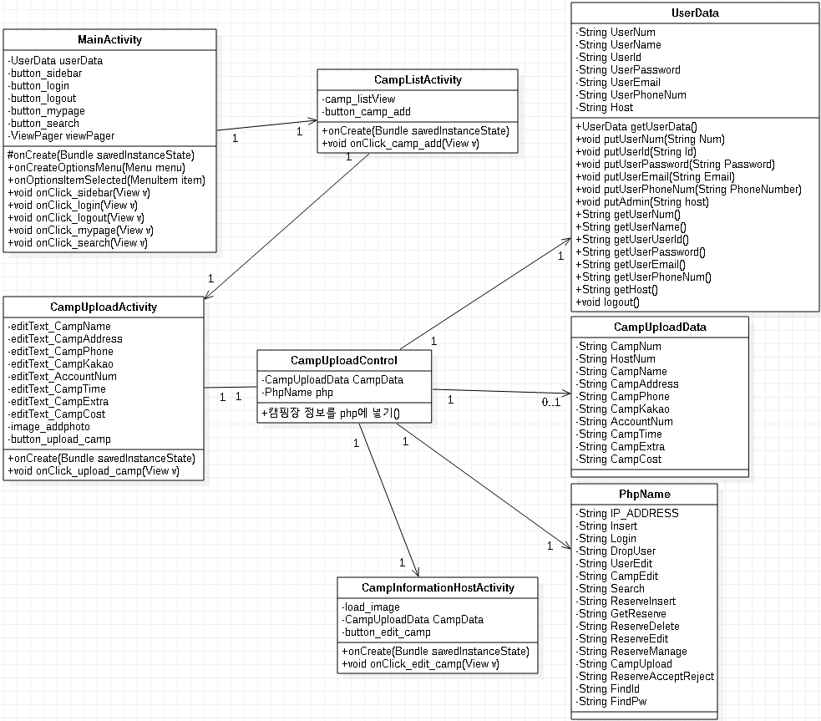
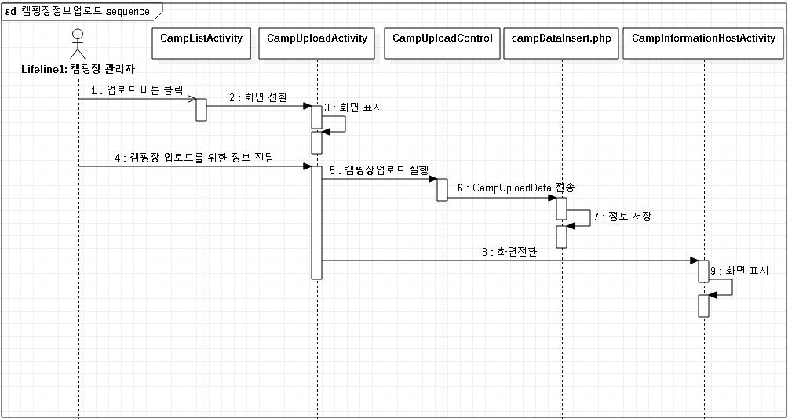
Ⅲ. 설계
캠핑장 정보 업로드 클래스
캠핑장 정보 업로드 시퀀스

Slide 15
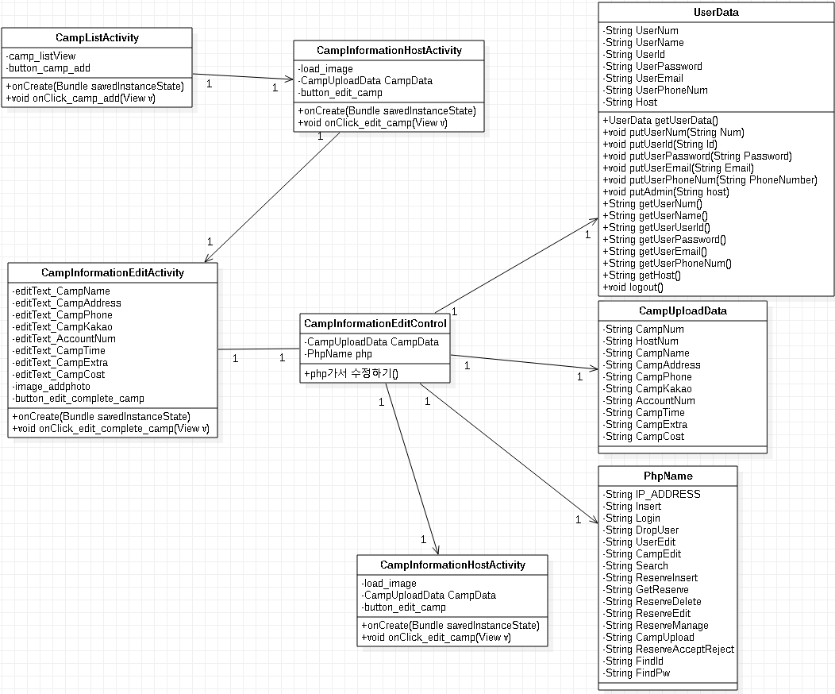
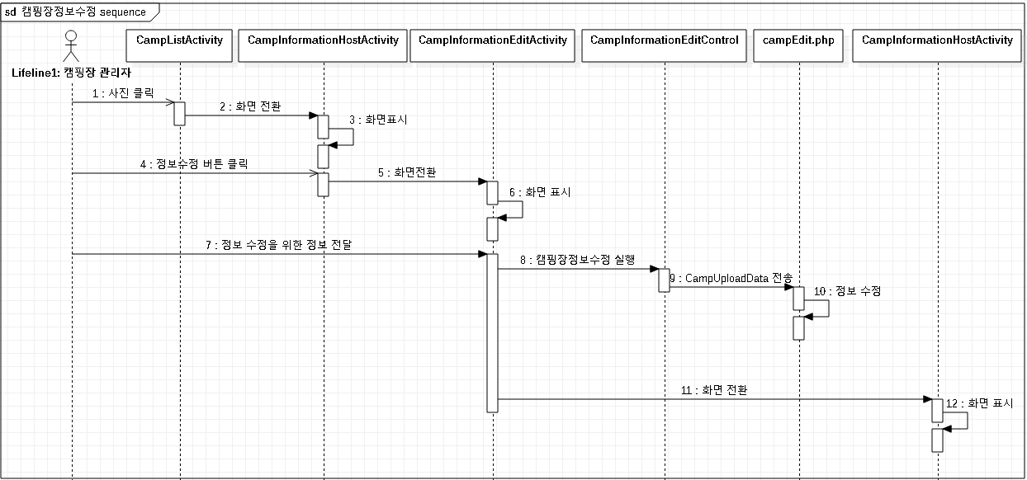
Ⅲ. 설계
캠핑장 정보 수정 클래스
캠핑장 정보 수정 시퀀스

Slide 16
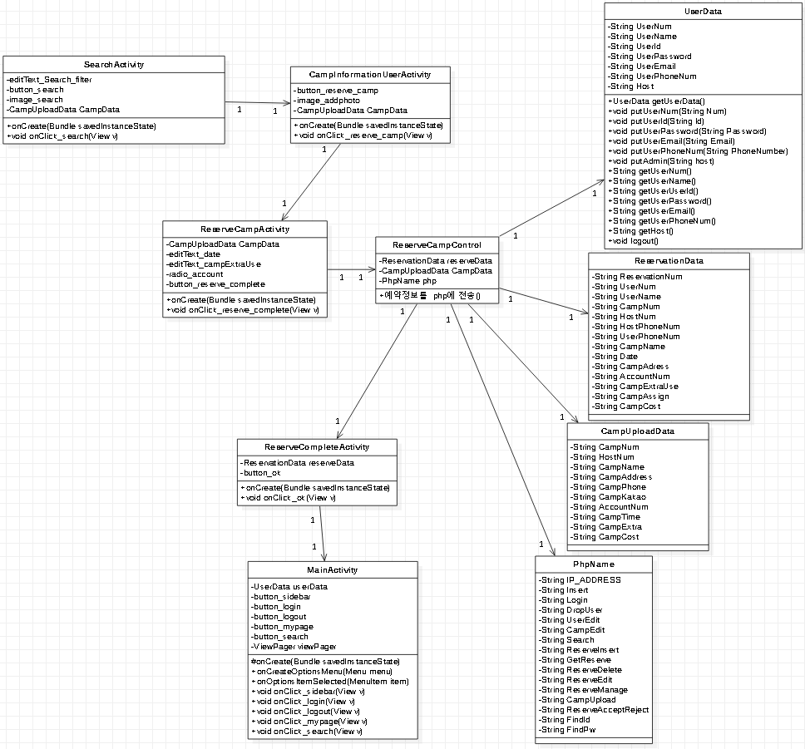
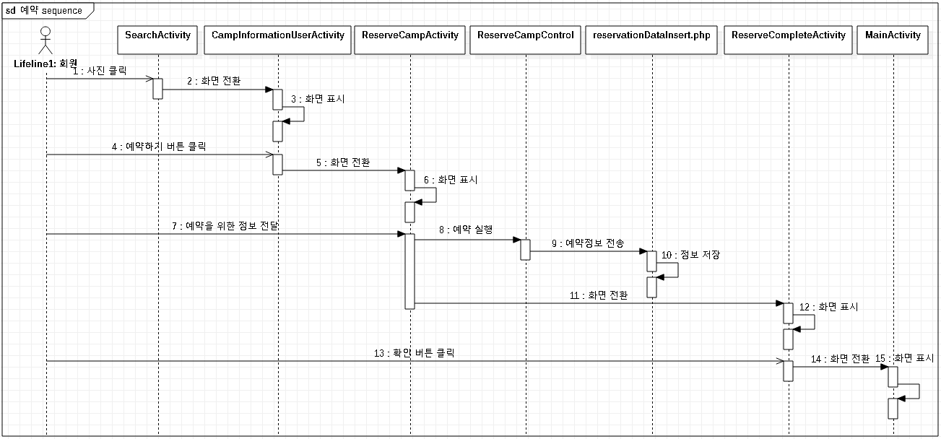
Ⅲ. 설계
예약 클래스
예약 시퀀스

Slide 17
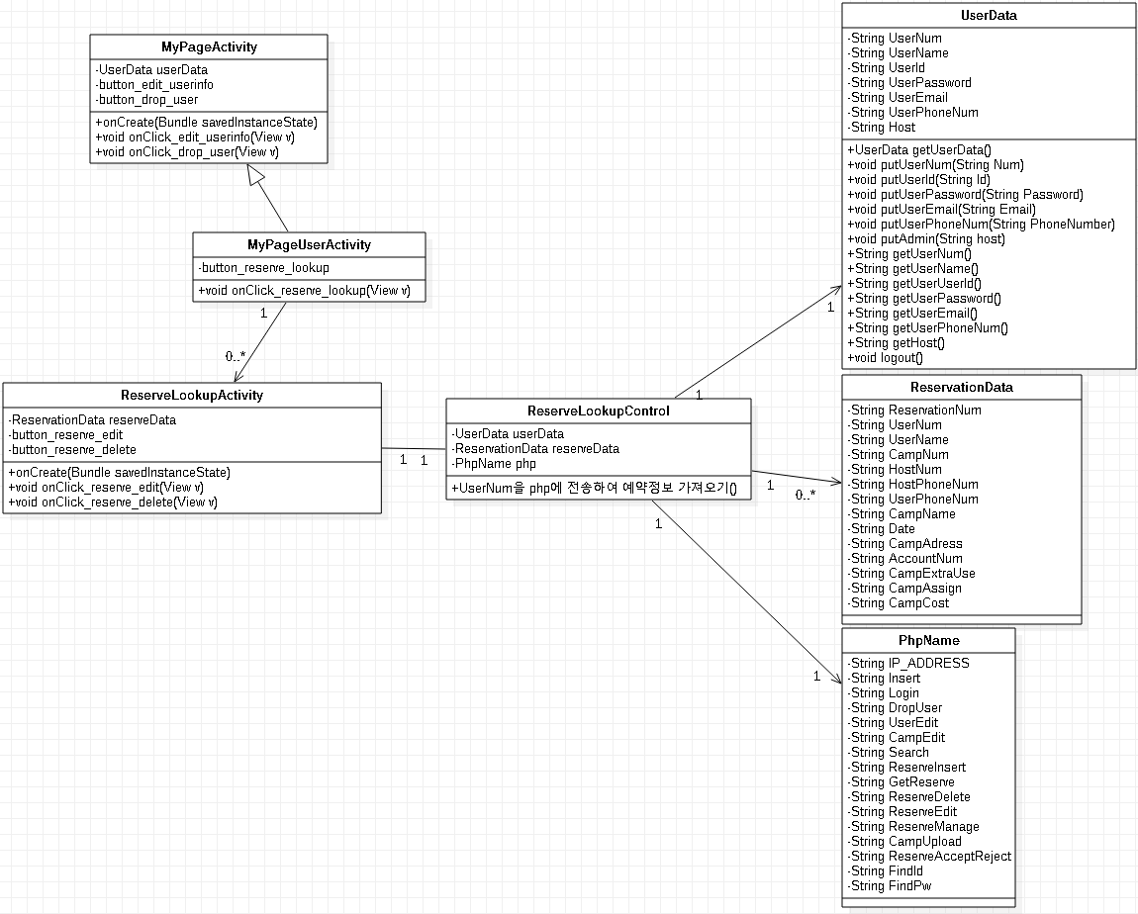
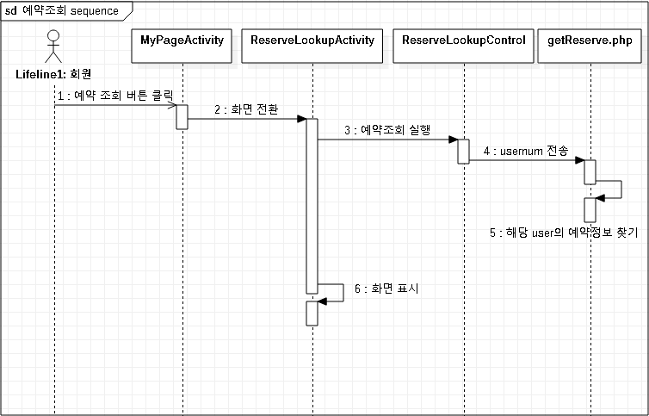
Ⅲ. 설계
예약 조회 클래스
예약 조회 시퀀스

Slide 18
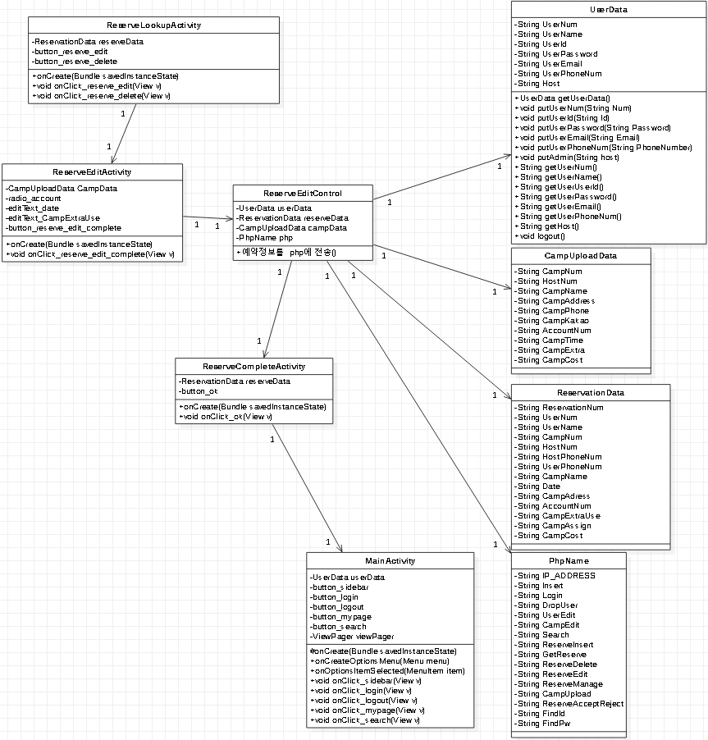
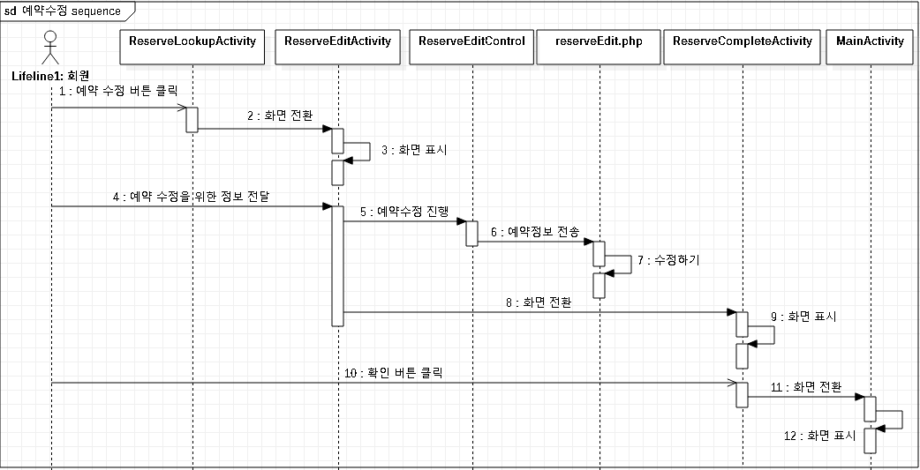
Ⅲ. 설계
예약 수정 클래스
예약 수정 시퀀스

Slide 19
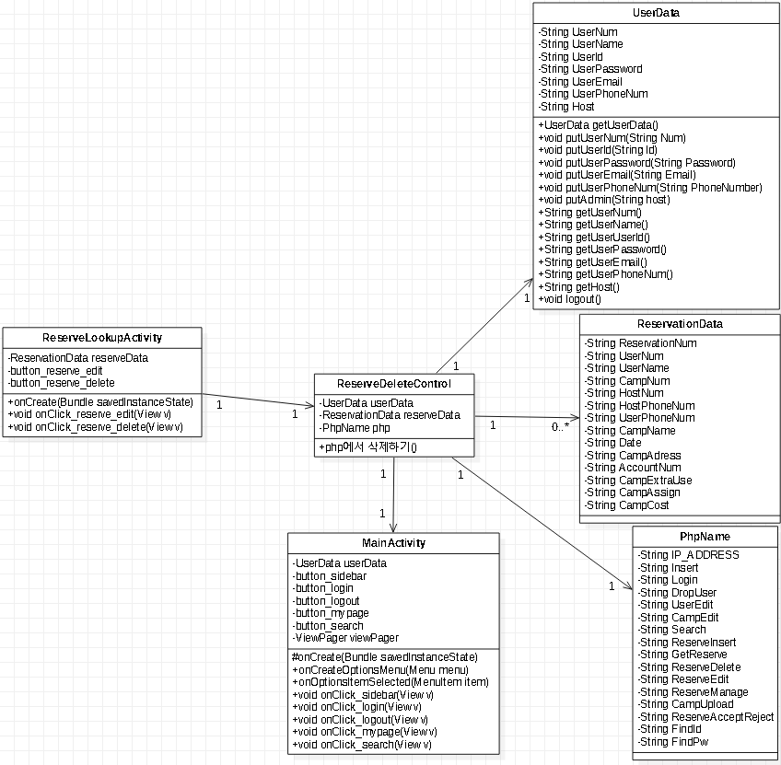
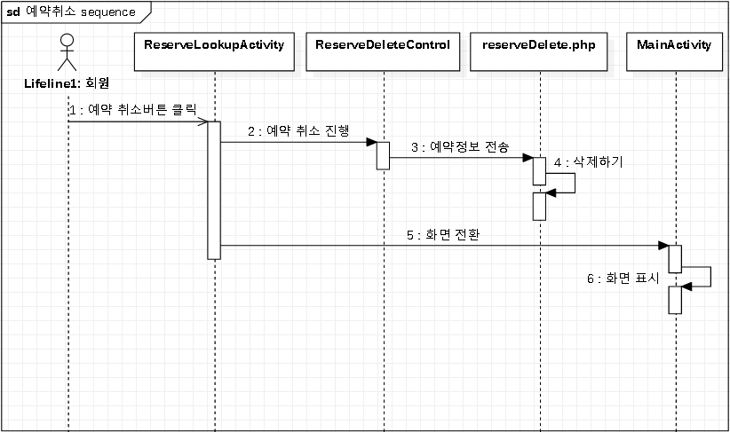
Ⅲ. 설계
예약 취소 클래스
예약 취소 시퀀스

Slide 20
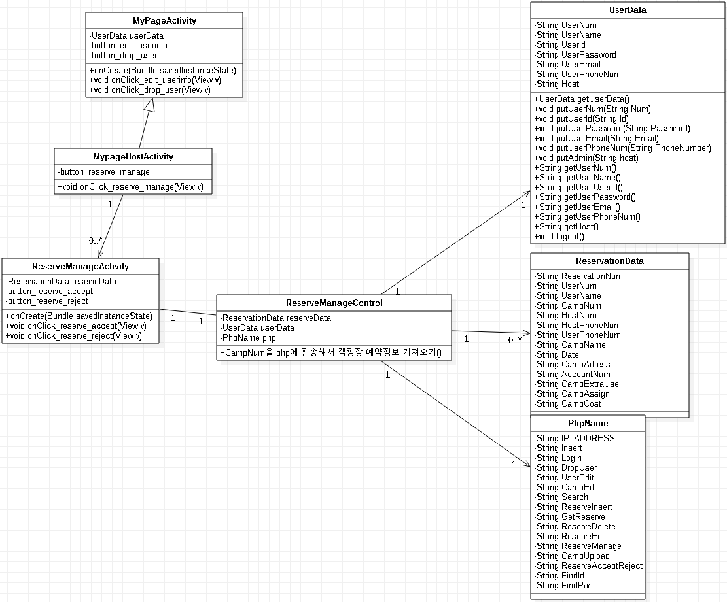
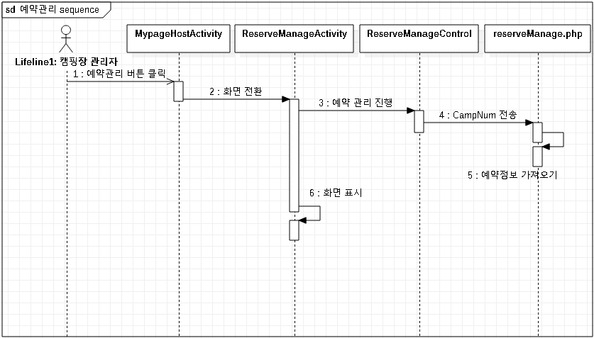
Ⅲ. 설계
예약 관리 클래스
예약 관리 시퀀스

Slide 21
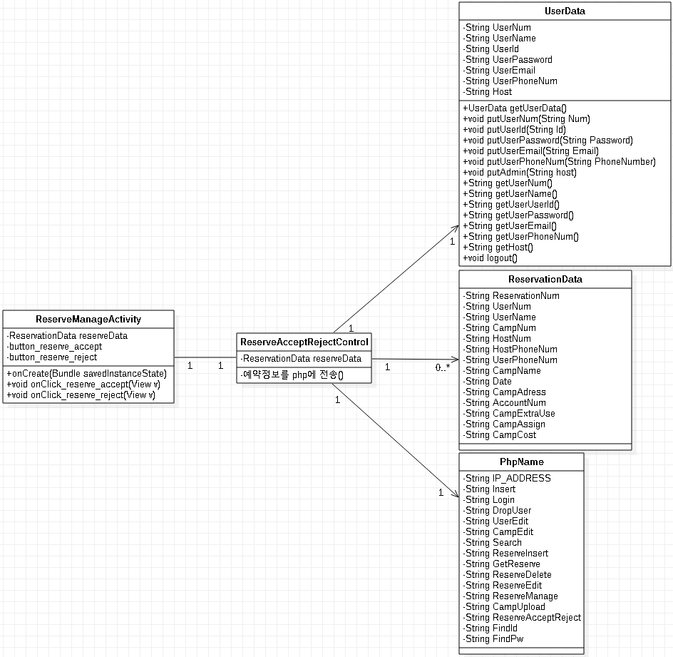
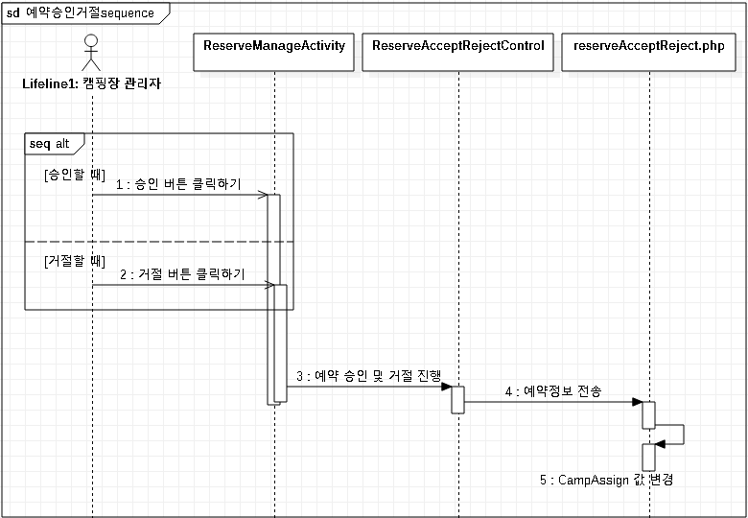
Ⅲ. 설계
예약 승인, 거절 클래스
예약 승인, 거절 시퀀스

Slide 22






Ⅳ. 구현
# 구현 환경
- Andriod Studio, Maria DB, Xampp
# 사용 언어
- JAVA, PHP, XML

Slide 23
Ⅳ. 구현

Slide 24
Ⅴ. 애로 사항
김지섭 : 강의 내용이 JAVA언어로 이루어진 객체지향 설계로 설명해 주셔서 다른 언어 적용의 어려움이 있었습니다. 백엔드 개발도 처음 접하게 되어서 많이 어려웠지만, 그래도 개발자가 꿈인 저에게 큰 배움이 되어서 좋은 경험이었습니다. 또한 프로젝트 팀장을 맡으며, 소통의 중요성과 올바른 방향을 제시해주는 방법을 알게 되어서 좋았습니다.
김석황 : 깃허브를 처음 사용해봐서 프로젝트 초반에 활용하는데 어려움을 겪었습니다. 소프트웨어 공학 프로젝트를 모두가 처음 해보고 예시들도 다양해서 어느 것이 정답에 더 가까운 방법인지 알기 어려웠습니다. 하지만 돌이켜보니 깃허브, 트렐로 등등 유익한 도구를 사용할 수 있게 되었고, 설계 경험을 통해 남는게 많은 유익한 수업이었던 것 같습니다.
박민주 : 학기를 마치며 생각해보니 ,설계와 구현을 일치시키는 작업이 가장 힘들었던 것 같습니다. 변수명 통일부터, DB연동부터 시작하여 설계에서 고려할 부분이 상당히 많다는 것에 놀라지 않을 수 없었습니다. 막학기를 마무리하며 앞으로의 개발자로서 실전 투입에서의 좋은 초석이 된 것 같아 만족스러운 경험이었습니다.
박성준 : 처음 경험하는 설계라 설계를 기반으로 구현하는데 있어서 많은 어려움이 있었고, 1학기라는 짧은 시간안에 최종 결과물을 유도하는 것이 약간 힘든 부분이었습니다. 하지만 팀원들과 함께 소통하며 문제를 해결하면서 개발자의 삶을 잠시나마 엿볼 수 있는 경험이 된 것 같아 좋았습니다.
윤성은 : 설계하는 과정에 있어서, 팀원과의 의견 불일치, 대면 회의 등 과정에서의 소소한 어려움도 많았고 특히 설계에서 클래스 별로 메소드 설정과 모듈화 과정에서 많이 고민을 했던 것 같습니다. 무작정 교수님을 찾아가면서 하나하나 배우며, 팀원들과 함께 문제를 해결하며 팀 프로젝트의 중요성을 배울 수 있어서 좋았습니다.

Slide 25
감사합니다.

